Slide 1
小學誠信教育教材《誠實和廉潔》
金錢價值觀
第一節 金錢的價值
澳門廉政公署

Slide 2
1. 引入活動：金錢是萬能嗎？
請同學說出還有甚麼東西是不能用錢買到的。

Slide 3
1. 引入活動：金錢是萬能嗎？
金錢可以滿足我們物質上的需要，但除此以外，世界上還有許多東西更值得我們去追求，例如健康、知識、友誼等，這些東西是無法用金錢去換取的，更無法以金錢去衡量它們的價值，它們比金錢更珍貴。

Slide 4
2. 歷史故事《子罕拒玉》
春秋時期，一名採玉工人發現了一塊稀有的璞玉，他決定把它送給當時的地方官子罕，因為他認為子罕自上任以來為百姓做了很多事，是一個廉潔奉公、愛民如子的好官。

Slide 5
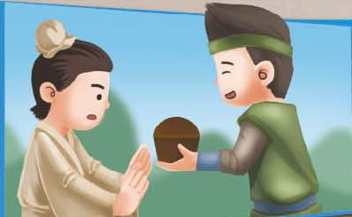
2. 歷史故事《子罕拒玉》
子罕知道採玉工人的來意後，婉拒了他的好意。

Slide 6
2. 歷史故事《子罕拒玉》
採玉工人以為子罕因為不知道這塊璞玉的價值而拒絶，於是捧起璞玉尊敬地向子罕解釋這是一塊無價寶。

Slide 7
2. 歷史故事《子罕拒玉》
子罕聽後對採玉工人說：「這塊璞玉的珍貴之處，在於一點瑕疵也沒有。美玉貴在完美，人也是一樣。如果我收下了這塊美玉，我的個人品格也就因蒙上污點而不完美了。」

Slide 8
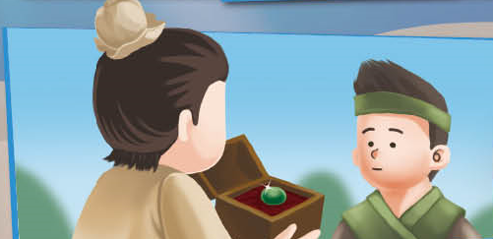
2. 歷史故事《子罕拒玉》
子罕繼續解釋道：「你珍惜美玉，把它視作寶物，而我也一直珍視廉潔的美德。如果我接受了美玉，既會使你失去寶物，我的個人品格也會因此受到損害。」

Slide 9
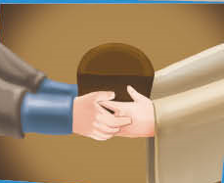
2. 歷史故事《子罕拒玉》
子罕說完後，把美玉交還給採玉工人，笑着說：「現在我們兩人都沒有失去自己的寶物，這真是最好不過的事了。」

Slide 10
2. 歷史故事《子罕拒玉》
1. 採玉工人為甚麼要把璞玉送給子罕？
2. 子罕拒絕接受採玉工人的禮物，為甚麼？
3. 如果你是子罕，你會接受採玉工人的禮物嗎？
4. 從這個故事中你學到了甚麼道理？

Slide 11
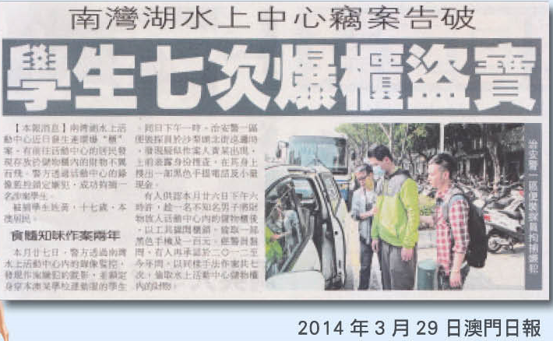
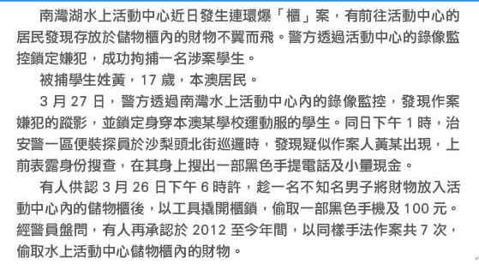
3. 個案討論：學生盜櫃尋寶

Slide 12
3. 個案討論：學生盜櫃尋寶
個案中那名學生用甚麼途徑獲取財物？
案中學生以這種方式獲取財物，有甚麼後果？為甚麼？
如果想得到一件你非常喜愛的東西，你應該怎樣做？

Slide 13
4. 小結
雖然我們在日常生活中離不開使用金錢，
但有很多東西卻是金錢買不到的，尤其是
個人的品格，無法以金錢去衡量的。
2. 我們不應為了追求金錢利益而做出損害個
人品格的事情，更不能因為貪心而違反法
律，否則會受到法律的懲罰，得不償失。

